Slide 1
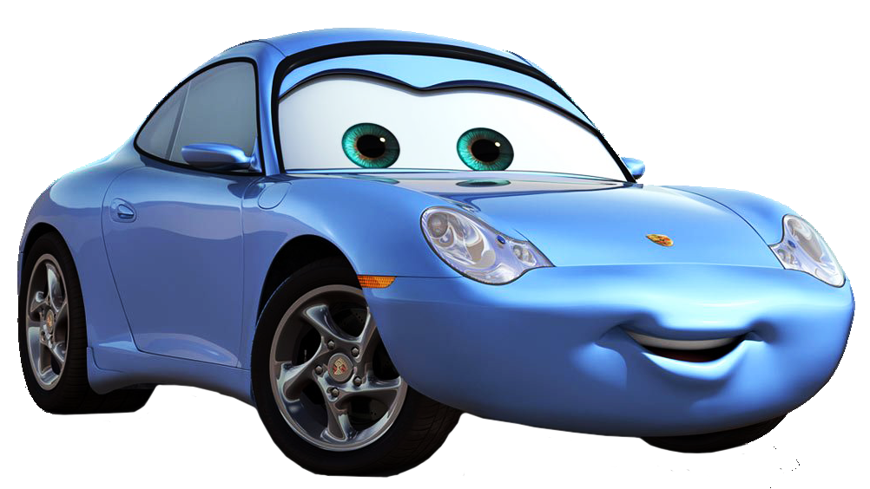
0
1

Slide 2
3
2

Slide 3
4
5

Slide 4
6
7

Slide 5
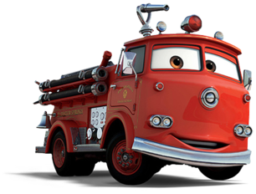
8
9

